Slide 1
DIAGNÓSTICO DE MATEMÁTICA
BLOG TUDO SALA DE AULA

Slide 2
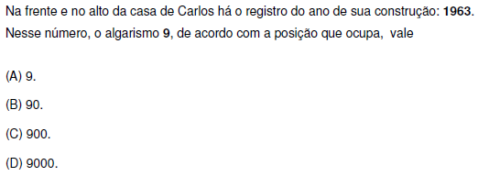
QUESTÃO 1

Slide 3
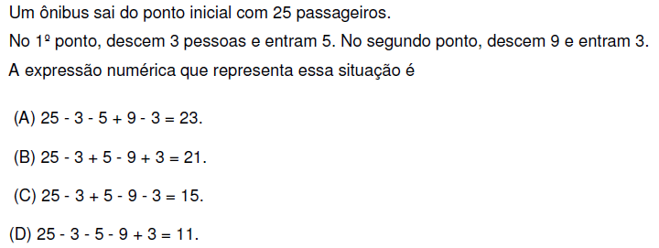
QUESTÃO 2

Slide 4
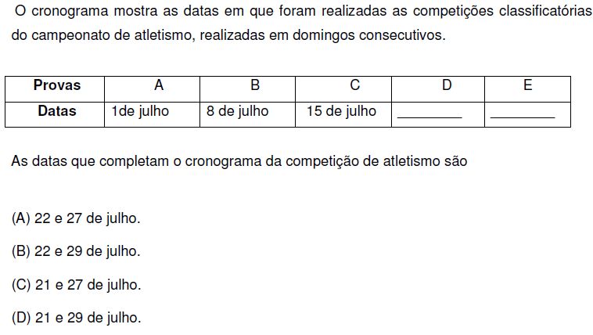
QUESTÃO 3

Slide 5
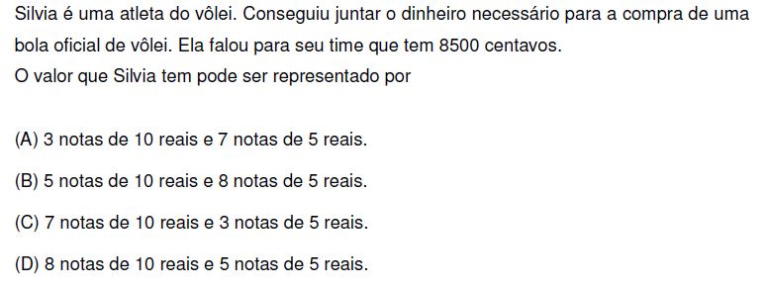
QUESTÃO 4

Slide 6
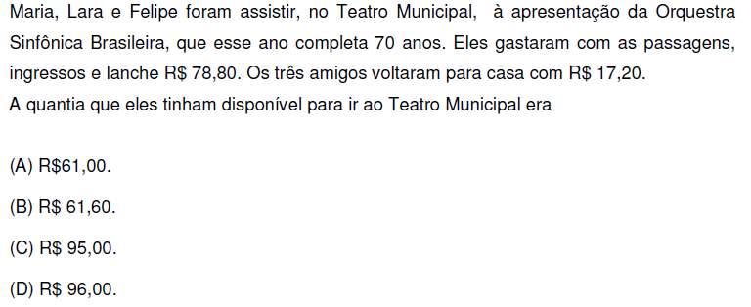
QUESTÃO 5

Slide 7
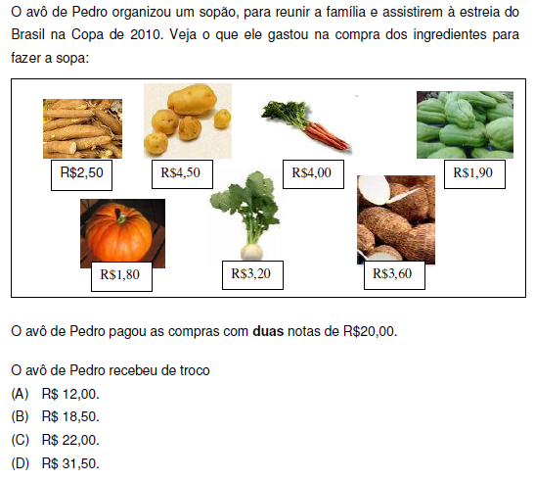
QUESTÃO 6

Slide 8
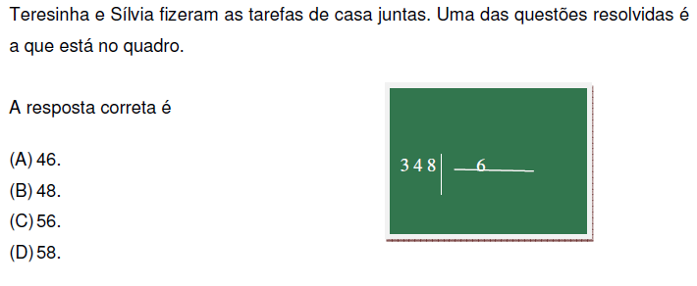
QUESTÃO 7

Slide 9
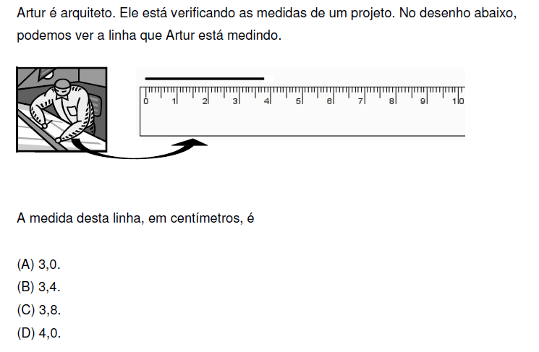
QUESTÃO 8

Slide 10
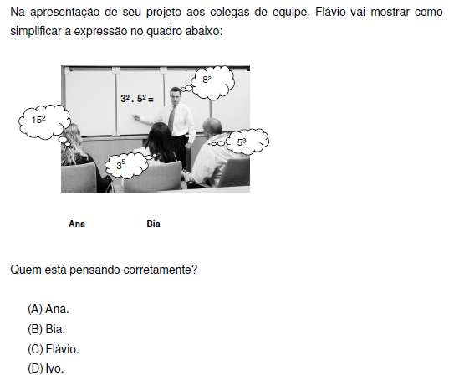
QUESTÃO 9

Slide 11
QUESTÃO 10

Slide 12
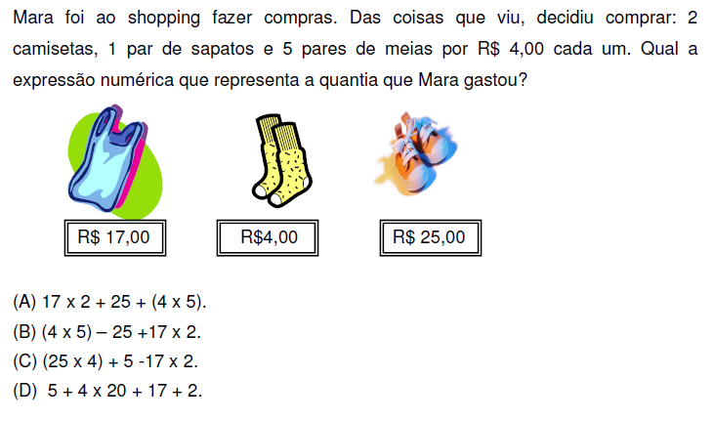
QUESTÃO 11

Slide 13
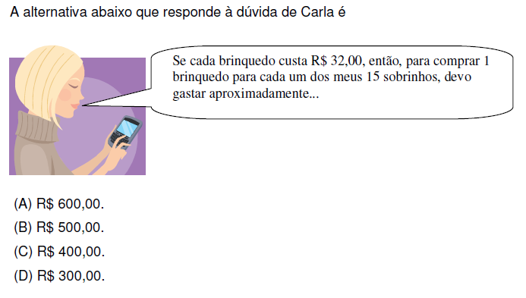
QUESTÃO 12

Slide 14
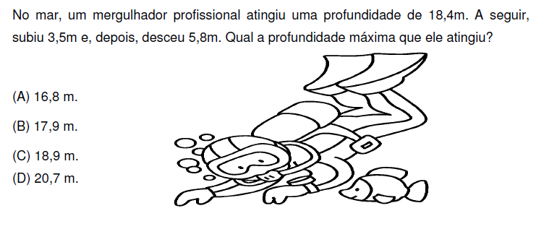
QUESTÃO 13

Slide 15
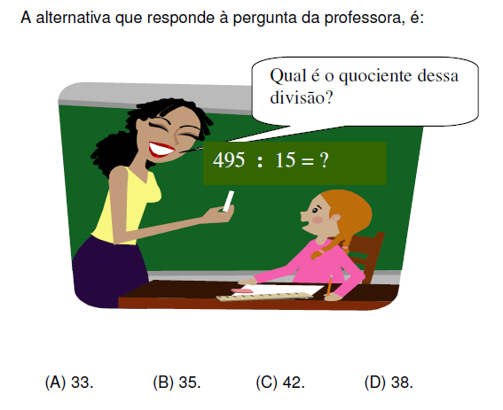
QUESTÃO 14

Slide 16
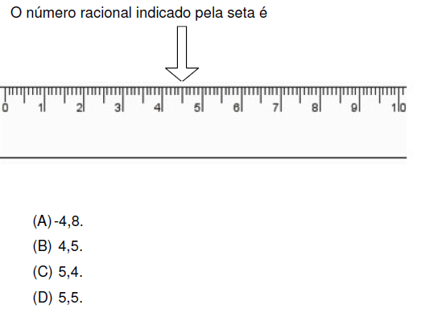
QUESTÃO 15

Slide 17
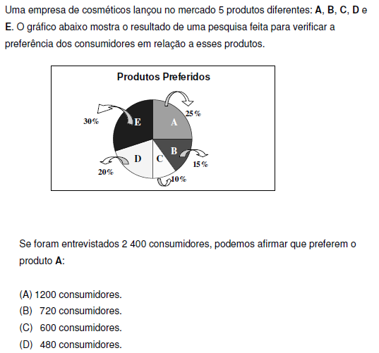
QUESTÃO 16

Slide 18
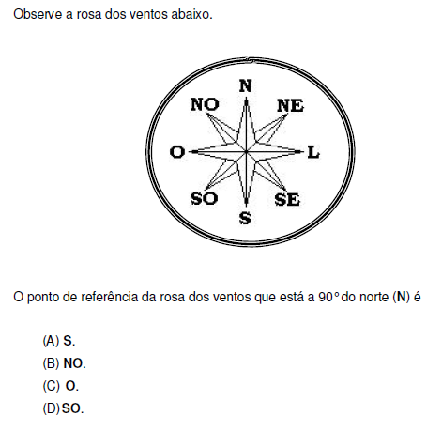
QUESTÃO 17

Slide 19
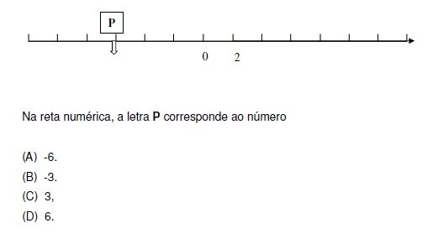
QUESTÃO 18

Slide 20
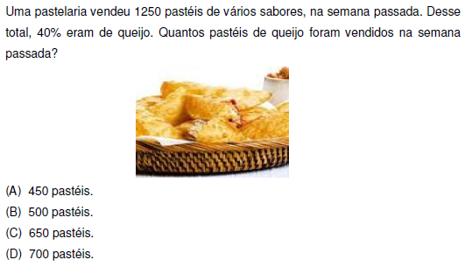
QUESTÃO 19

Slide 21
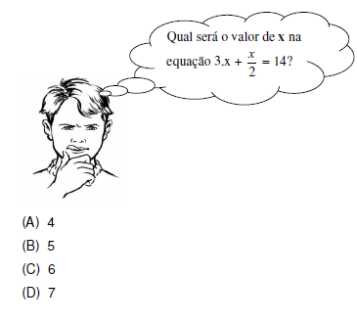
QUESTÃO 20

